Slide 1

微分方程模型-传染病模型（SI 模型）
主讲人：许春根
Tel: 84315639(O)
Email:xuchung@njust.edu.cn

Slide 2
描述对象特征随时间(空间)的演变过程
动态模型
分析对象特征的变化规律
预报对象特征的未来性态,研究控制对象特征的手段
微分方程建模
根据函数及其变化率之间的关系确定函数
根据建模目的和问题分析作出简化假设
按照内在规律或用类比法建立常微分方程(一个自变量)或偏微分方程(两个以上自变量).

Slide 3
微分方程模型的求解
首先建立微分方程(组)
看看能否求出解析解(通解,特解)？以及简单分析
数值解:
常微分方程: 差分离散化、龙格-库塔、数学软件等
偏微分方程：有限差分、有限元、数学软件等

Slide 4
传染病模型
问题
描述传染病的传播过程
分析受感染人数的变化规律
预报传染病高潮到来的时刻
预防传染病蔓延的手段
按照传播过程的一般规律，用机理分析方法建立模型

Slide 5
模型（Malthus型）
已感染人数(病人) (Infective) i(t)
假设
每个病人每天有效接触(足以使人致病)人数为λ
建模
?
若有效接触的是病人，则不能使病人数增加
必须区分已感染者(病人)和未感染者(健康人)

Slide 6
区分已感染者(病人)(Infective)和未感染者(健康人)(Susceptible)
模型（SI型）
假设
1）总人数N不变，病人和健康 人的 比例分别为
2）每个病人每天有效接触人数为λ, 且使接触的健康人致病
λ ~ 日
接触率
建模
Logistic 模型

Slide 7
SI模型
Logistic 模型
i
1
1/2
i₀
0
t_{m}
t
t=t_{m}, di/dt 最大
t_{m}~传染病高潮到来时刻
λ (日接触率)↓ → t_{m}↑
病人可以治愈！

Slide 8
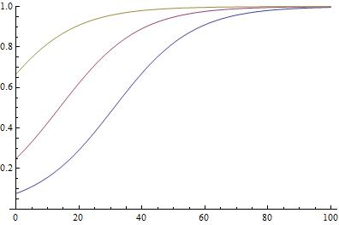
Clear[i, a]
r = 0.08;
DSolve[{i'[t] == r*i[t]*(1 - i[t]), i[0] == a}, i, t]
Plot[Evaluate[i[t] /. % /. {{a -> 1/13}, {a -> 1/4}, {a -> 2/3}}], {t,
0, 100}, PlotRange -> {0, 1}]
演示Mathematica操作

